Slide 2
سند توسعه استان زنجان شهرستان زنجان
بخش مرکزی شهرستان زنجان
شرکت مهندسین مشاور یورت شهر سبلان
مرداد ماه 1399

Slide 3
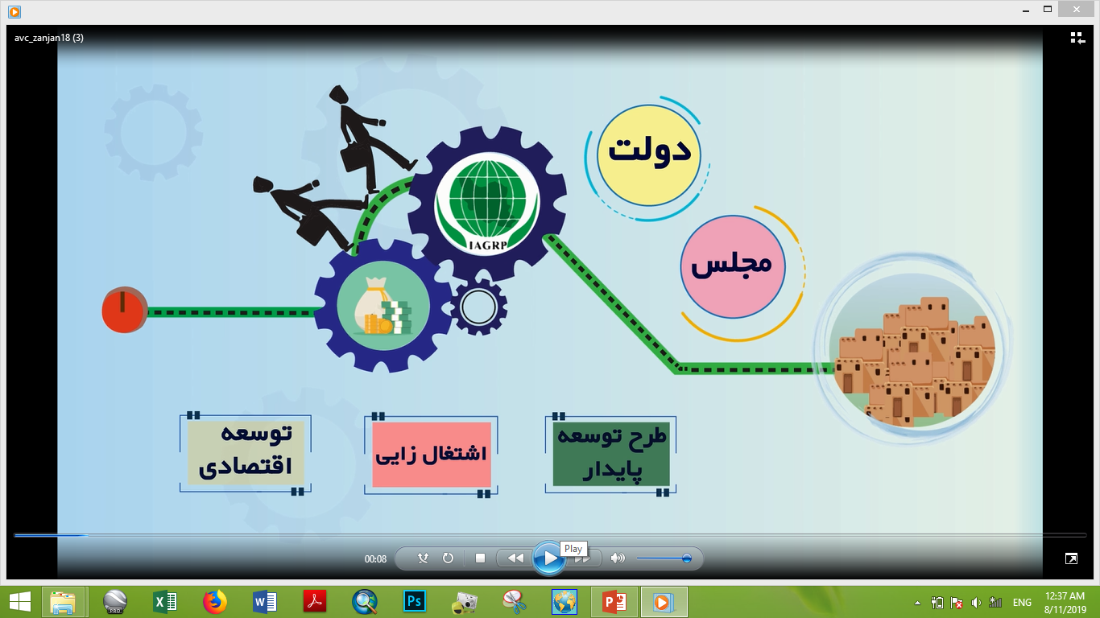
برنامه توسعه اقتصادی، اشتغالزایی و توسعه پایدار منظومه روستایی
برنامه توسعه اقتصادی، اشتغالزایی و طرح توسعه پایدار منظومه‌های روستایی، طرحی است که به منظور ایجاد اشتغال، توسعة یکپارچه، هماهنگ، فراگیر و پایدار سکونتگاههای روستایی از طریق انتظام فضایی منظومه در قالب شبکه های محلی و ناحیه ای و با تاکید بر روابط و پیوندهای روستایی-شهری تدوین شده است.
محتوای این طرح بر ترغیب حکمروایی محلی از طریق مشارکت مردمی و تقویت فعالیتها، روابط و مناسبات کارآمد اجتماعی-اقتصادی واحدهای سکونتگاهی منظومه، هم به لحاظ درونی و بین سکونتگاهی و هم از نظر برونی و بین منظومه ای تاکید می‌ورزد.

Slide 4
برنامه توسعه اقتصادی، اشتغالزایی و توسعه پایدار منظومه روستایی
اهداف طرح
هدف اصلی برنامه توسعه اقتصادی و اشتغالزایی و طرح توسعه پایدار منظومه های روستایی، پیشرفت و آبادانی روستاها مبتنی بر اصول برنامه‌ریزی فضایی توسعه پایداراست.
جایگاه طرح
براساس جزء 1 بند الف ماده 27 قانون برنامه پنجساله ششم جمهوری اسلامی ایران (مصوب 14/12/1395 مجلس شورای اسلامی)، برنامه توسعه اقتصادی و اشتغال زایی در راستای برنامه ریزی منطقه‌ای، تقویت اقتصاد روستایی و توسعه اقتصاد صادرات محور تعریف گردیده است. براین اساس «توسعه اقتصادی و اشتغال زایی روستاهای هدف برنامه» هدف عمده طرح های اشتغالزایی روستایی است.
طرح توسعة پایدار منظومه‌های روستایی بر اساس بند ح مادة 194 قانون برنامة پنجم توسعه، به پیشنهاد بنیاد مسکن انقلاب اسلامی، در چارچوب طرح توسعه و عمران (جامع) ناحیه‌ای یا سایر طرح‌های فرادست تهیه می‌گردد. این طرح به ‌لحاظ جایگاه، طرح فرادست طرح هادی روستایی و طرح‌های دیگر در سطح منظومه قلمداد می‌گردد.
ماهيت طرح
این طرح با توجه به ابعاد و جنبه‌های کالبدی- فضایی، فرهنگی- اجتماعی و اقتصادی- سیاسی، به شناخت ظرفیت‌های توسعة همة مراکز و کانون‌های سکونتی درون شبکه (در ارتباط با روابط درونی و برونی آنها) می‌پردازد،‌ دارای ماهیتی یکپارچه و فرابخشی است.

Slide 5
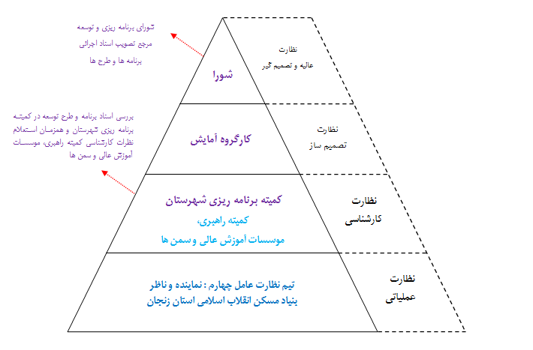
ساختار کلی نظارت بر مطالعات و اسناد برنامه و طرح توسعه

Slide 6
روش مطالعه و گرد آوری اطلاعات
طور کلی روش‌های گردآوری اطلاعات به دو طبقه تقسیم می‌شود: روش‌های کتابخانه‌ای، و روش‌های میدانی
با نگاهی به جدول 4 نوع ابزار برای گردآوردی اطلاعات کتابخانه‌ای و میدانی قابل تشخیص است. اسناد و مدارک، مشاهده، پرسشنامه و مصاحبه ابزارهای اصلی برای جمع آوری اطلاعات در طرح است.
منابع کتابخانه‌ای | منابع میدانی
کتاب‌های و مقاله‌های مرتبط طرح‌های فرادست استعلام از ادارات سایت‌های اینترنتی رسمی ادارات خبرگزاری‌های رسمی سرشماری‌های رسمی آمارنامه‌ها گزارش­های سازمان­های مرتبط لایه‌های اطلاعات جغرافیایی | بازدید میدانی از محل (مشاهده شخصی / تهیه تصویر) پرسشنامه‌های روستایی تشکیل کارگاه‌های مشارکتی (بحث‌های گروهی) مصاحبه‌های فردی

Slide 7
پارادایم‌های موثر بر برنامه ریزی فضایی و ارتباط با نظریه سیستم‌ها
نظریه | ارتباط با نظریه سیستم‌ها
راهبرد شبکه منطقه‌ای داگلاس | - پیوندهای روستایی – شهری و وابستگیهای متقابل مابین آنها، - ماهیت چند بخشی توسعه - خوشه‌هایی از سکونتگاههای مختلف - شبکه پیوندهای افقی بین مراکز زیست و فعالیت - هدف: دستیابی به الگوی متعادل توسعه فضایی
پویش ساختاری - کارکردی | پویش در داخل یک نظام / سیستم تعریف شده است و اصول اصلی نظریه سیستم‌ها کاملا مشهود است.
توسعه پایدار | عملکرد متقابل حوزه‌های اقتصادی، اجتماعی و زیست محیطی در داخل یک سیستم و نگاه سیستمی اتقاق می‌افتد.
زنجیره ارزش و مدل الماس پورتر | توجه به اجزاء سیستم: ورودی‌ها، خروجی‌ها، پردازش، فرایند تبدیل ورودی به خروجی‌ها و...
نظریه‌های مشارکت مردمی | توجه به تعاملات میان اجزا سیستم که در تعیین رفتار یک سیستم از خود اجزا مهمتر است.

Slide 8
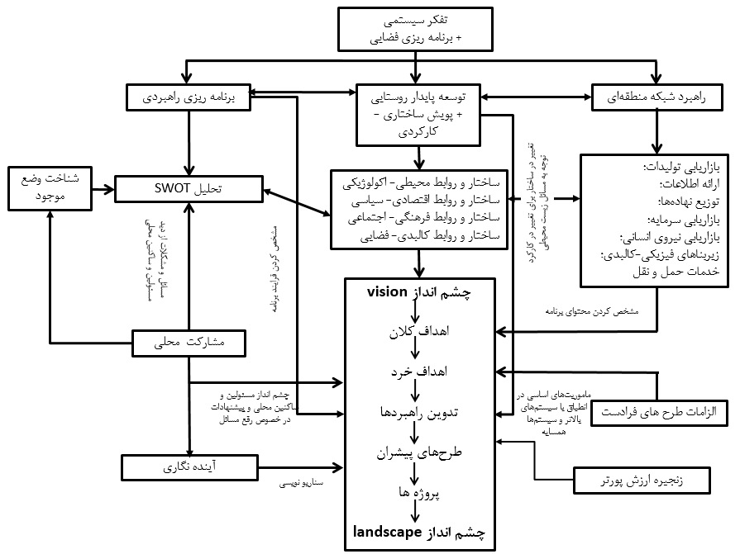
فرایند برنامه‌ریزی طرح منظومه توسعه پایدار

Slide 9
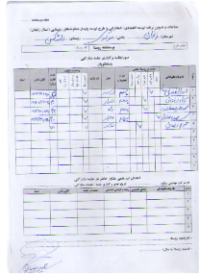
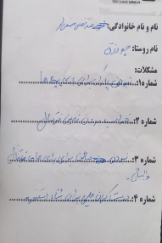
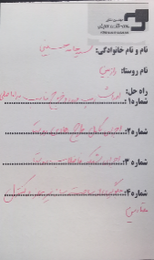
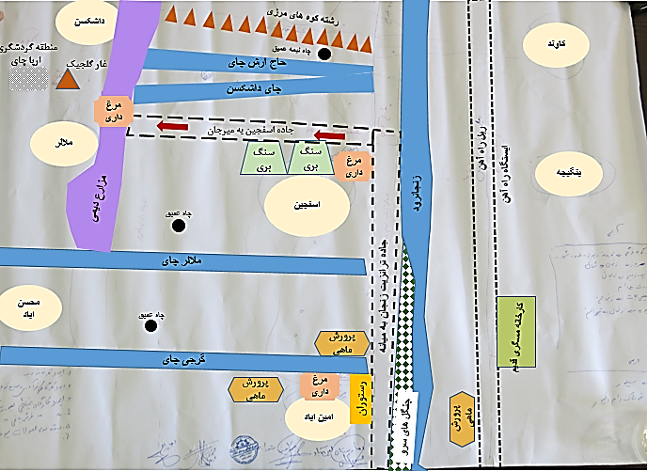
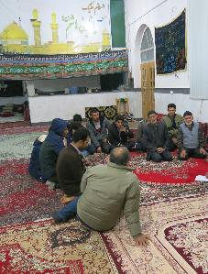
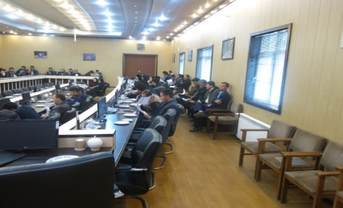
شناسایی مسائل کلیدی منظومه از نگاه جامعه
محلی
تحلیل مسائل کلیدی با کد گذاری
برگه احصا نظرات گروهی
بازدیدهای میدانی
اقتصاد، اجتماعی
زیست محیطی
کالبدی،گردشگری
ترسیم نقشه منابع روستا
جلسات کارگروه تخصصی و بومی و حضور مسئولین اجرایی
تشکیل کارگروه‌های مشارکتی PRA
فرمانداری، بخشداری، جهاد کشاورزی و ...
منتخبین مردم، نخبگان و ریش سفیدان

Slide 10
برگزاری جلسات گروه‌های کانونی (فوکوس گروپ) در سطح دهستان و روستاها
در روستاهای بالای 20 خانوار مراجعه محلی به صورت روستا به روستا و کارگاه مشورتی و مشارکتی در هر روستا به صورت جداگانه در دفتر دهیاری یا مکانهای عمومی برگزار شد بدین ترتیب که در هر روستا 4 کارگروه با حداکثر 12 نفر متشکل از اعضای شورای اسلامی، دهیار، ریش سفیدان برگزار گردید.
کارگروههای مشارکتی روستاهای پایین 20 خانوار هم در قالب سه کارگروه با حداکثر 12 نفر در بخشداری منطقه متشکل از اعضای شورای اسلامی، دهیار، ریش سفیدان و مولوی­ها و ذینفع­های روستا برگزار شد.
نام | تعداد گروه کانونی | تعداد اعضا | مکان برگزاری | شرکت کننده از هر روستا
بالای 20 خانوار | 4 | تا 12 نفر | تک به تک روستا | اعضای شورای اسلامی، دهیار، ریش سفیدان، ذینفع­های روستا
پایین 20 خانوار | 3 | تا 12 نفر | بخشداری | اعضای شورای اسلامی، دهیار، ریش سفیدان، ذینفع­های روستا

Slide 11
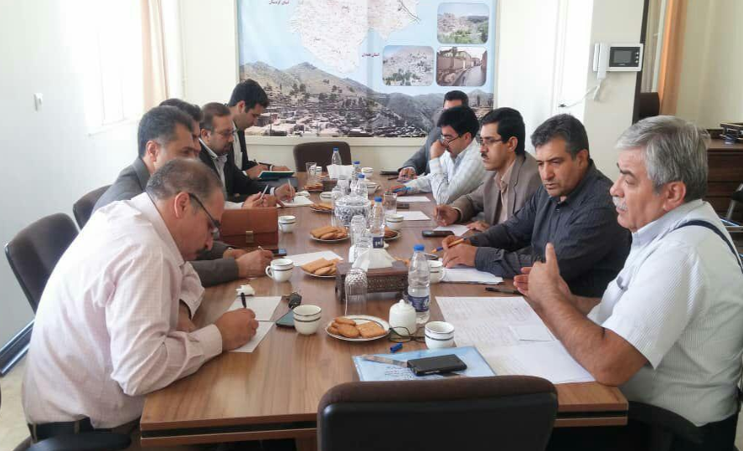
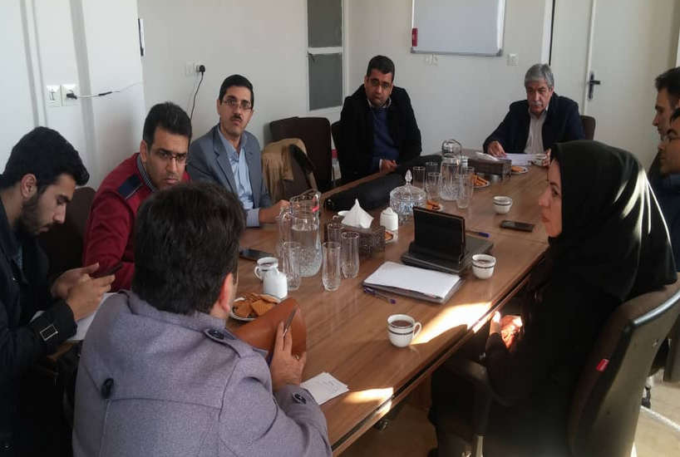
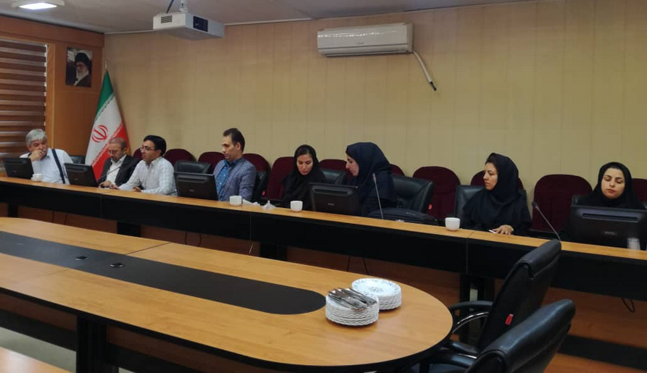
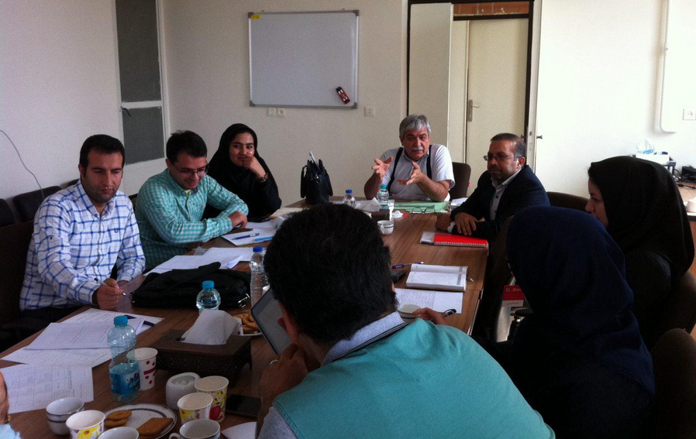
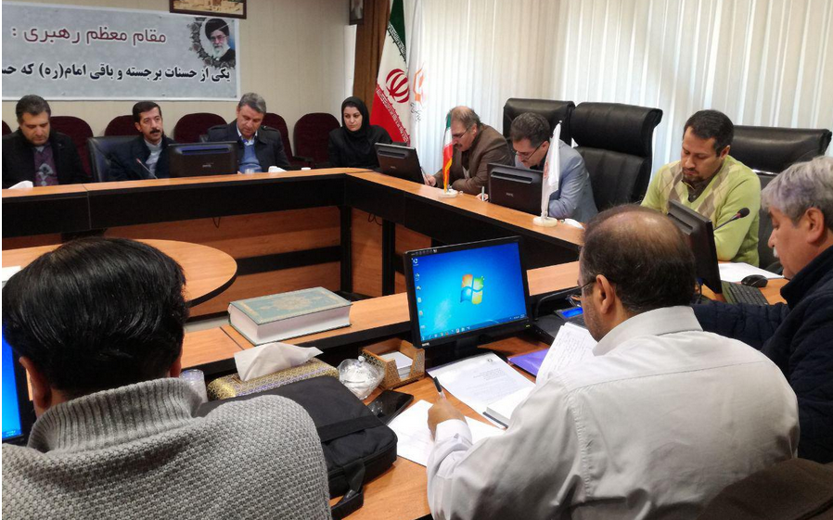
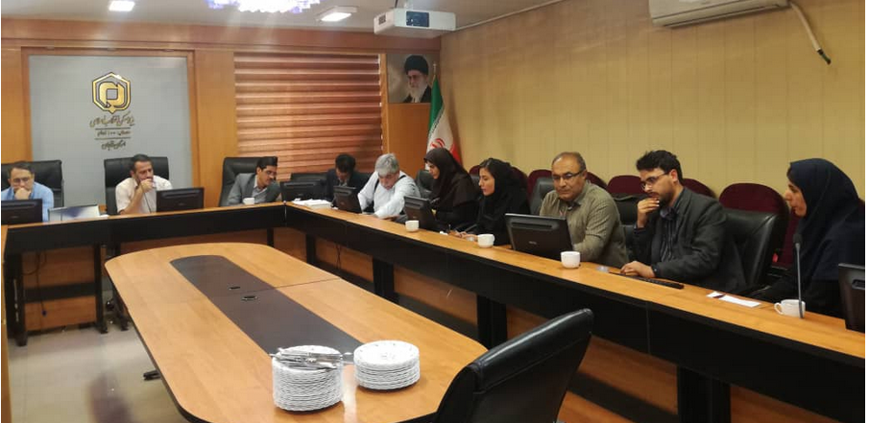
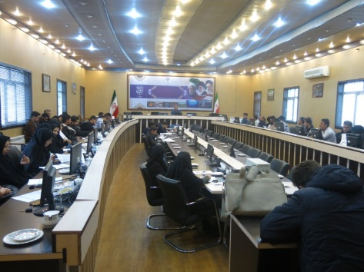
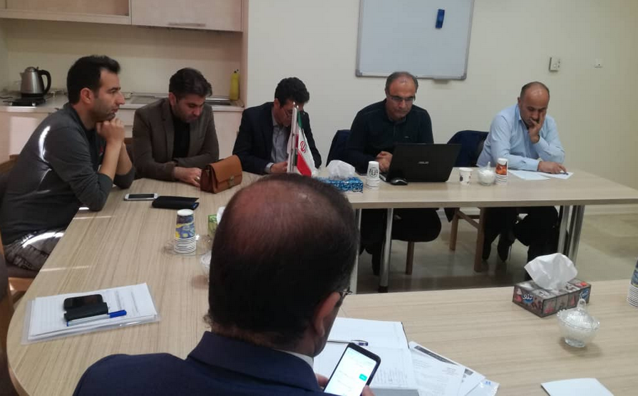
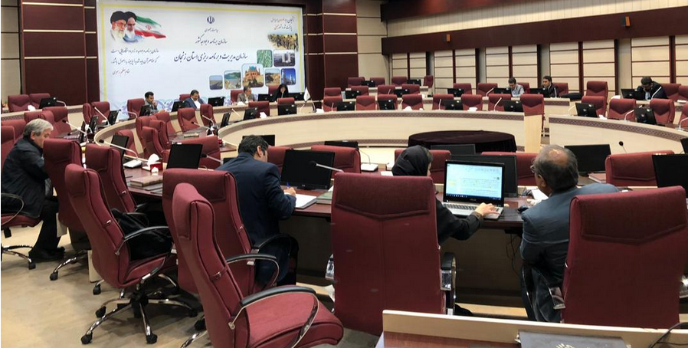
1397/06/06
97/09/28
نمونه جلسات برگزار شده در رابطه با منظومه ها
98/03/30
97/7/21
97/11/04
98/07/03 جلسه منظومه زنجانرود
بخشداری زنجان مرکزی(97/8/24)
98/02/05
99/02/31

Slide 12
مشارکت گروه های مردم و نهادهای مسئول در تهیه طرح
مرحله اول فرایند برنامه ریزی مشارکتی
مصاحبه مسئولین محلی هر یک از روستاها (دهیاران و اعضای شورا)
برگزاری جلسه جمعی بررسی مسائل و مشکلات با مردم محلی
برگزاری جلسه جمعی هم اندیشی با مسئولین محلی در بخشداری های بخش
شناخت بخش های مورد مطالعه
ارائه و کنترل فرصت ها و محدودیت های تدوین شده به نخبگان محلی شناسایی شده در مرحله اول و بازنگری در آنها با توجه به دیدگاه های ایشان
فضایی کردن فرصت ها و محدودیت های شناسایی شده به کمک نخبگان محلی با پر کردن ماتریس تناسب فضایی به کمک ایشان
تجزیه و تحلیل اطلاعات
برگزاری جلسه برنامه ریزی مشارکتی با مسئولین و نخبگان محلی در بخشداری ارائه پروژه های اولیه پیشنهادی به ایشان و جمع آوری نظرات ایشان در خصوص پروژه های پیشنهادی و پروژه های جدید پیشنهاد شده در جلسه
برگزاری جلسه با حضور تمام دستگاه های مسئول در پروژه های پیشنهادی و ارائه پروژه های پیشنهادی به ایشان و دریافت نظر ایشان در خصوص پروژه ها و هم چنین سایر پروژه های پیشنهادی از نظر ایشان و همچنین نحوه پیشبرد پروژه ها
مرحله دوم فرایند برنامه ریزی مشارکتی
ارائه پیشنهادات
مرحله سوم فرایند برنامه ریزی مشارکتی

Slide 13
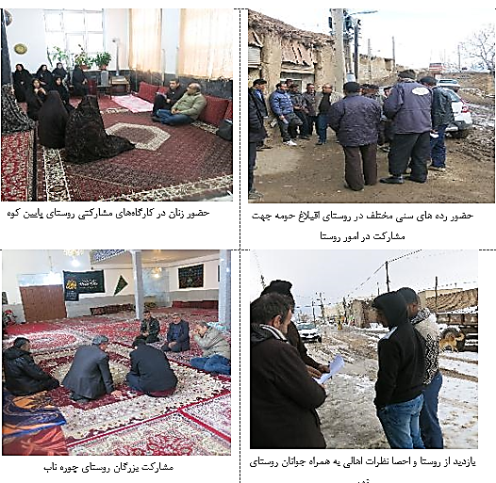
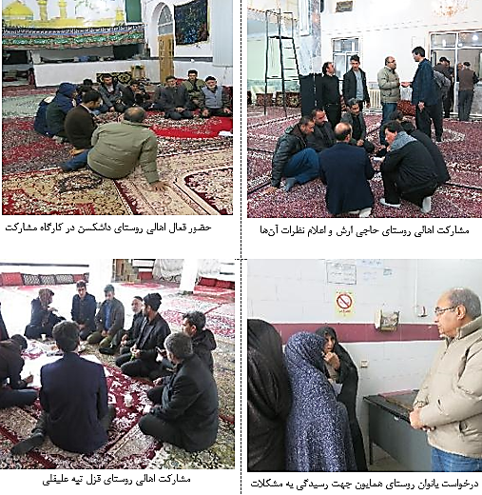
نمونه تصاویر تشکیل کارگروه‌های مشارکتی

Slide 14
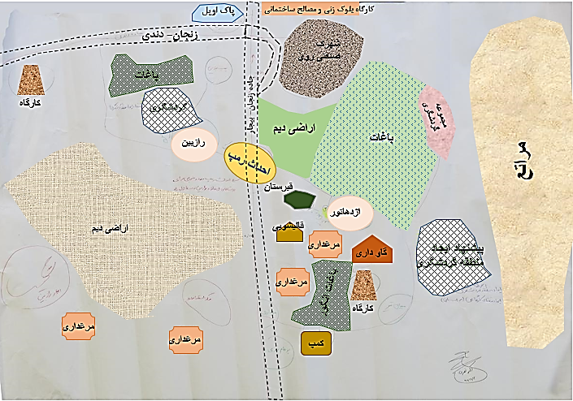
نمونه نقشه منابع روستایی
اسفجین
مسیر رودخانه زنجانرود و رودهای فرعی
از جمله حاج ارش، داشکسن،ملالر و گرجی
جاده ترانزیتی زنجان-میانه
عبور راه ریلی سراسری، دو چاه عمیق و یک چاه نیمه عمیق
منابع آب زیرزمینی، وجود سنگ بری(2 واحد)،
مرغداری(3 واحد)، پرورش ماهی(3واحد) یک کارگاه
مسگری و یک رستوران در جاده ترانزیتی، غار گلجیک
و منطقه گردشگری ارپا چای
رازبین و اژدهاتو
جاده ترانزیتی زنجان-بیجار، زنجان -دندی
وجود باغات و زمین های زراعی و مرتع
وجود محوطه گردشگری در هر دو روستا
4 واحد مرغداری، 1 واحد گاوداری
وجود رمپ در مسیر راه‌های متصل به دو
روستای رازبین و اژدهاتو

Slide 15
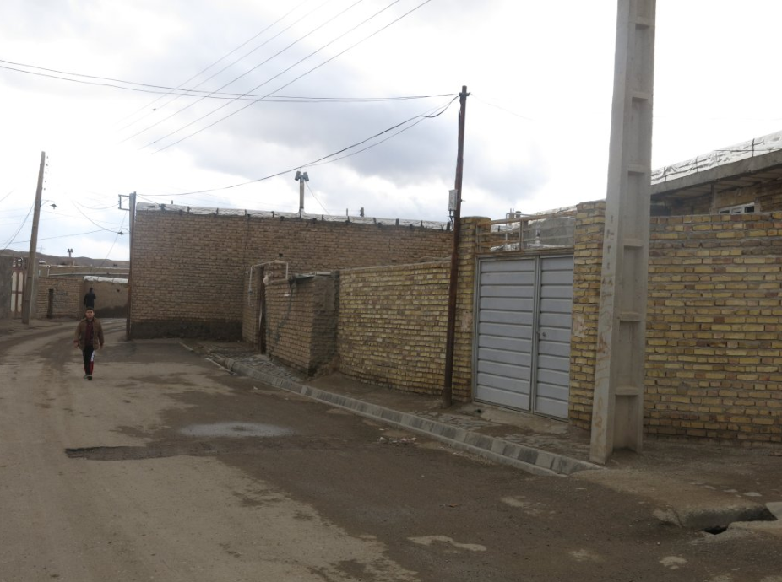
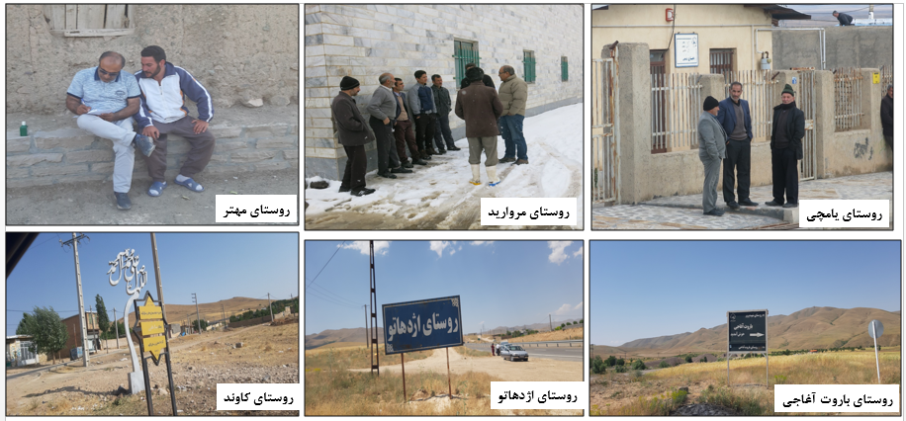
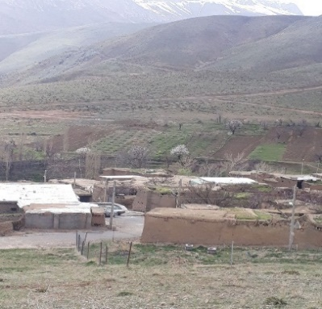
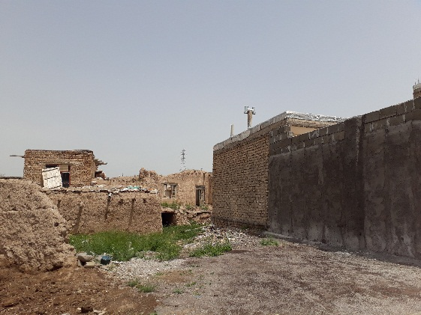
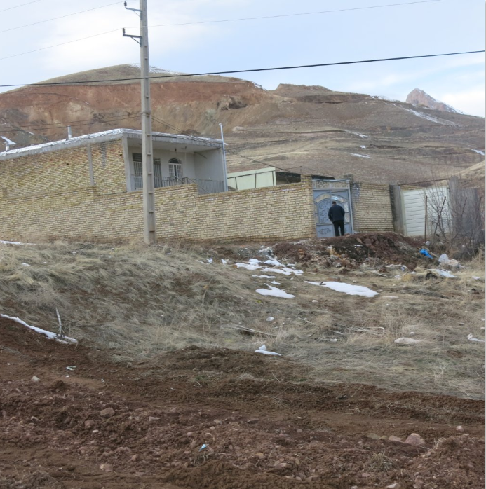
امین اباد
نمونه ای از برداشت های میدانی روستاها
حاجی کندی
حسن ابدالی
گلجیک

Slide 16
موقعیت منظومه
بخش مرکزی شهرستان زنجان با مساحت 2601 کیلومتر مربع دارای 6 دهستان با 51155 نفر جمعیت روستایی و 430871 نفر جمعیت شهری می باشد بخش مرکزی شامل 258 سکونتگاه و مکان ( یک نقطه شهری، 115 آبادی دارای سکنه و 10 آبادی خالی از سکنه و 18 نقطه به عنوان مکان ، مزرعه و پاسگاه و ...) می‌باشد.
تعداد و جمعیت سکونتگاه‌های بخش مرکزی شهرستان زنجان
دهستان | خالی از سکنه | دارای سکنه | زیر 20 خانوار | بالای 20 خانوار | مکان(مزرعه، پاسگاه، شهرک و ...) | جمعیت سال 1395
بناب | 5 | 34 | 12 | 22 | 6 | 445017
بوغدا کندی | - | 14 | 2 | 12 | - | 7133
تهم | - | 10 | 3 | 7 | 3 | 2578
زنجانرود بالا | 3 | 23 | 2 | 21 | 4 | 13572
معجزات | 1 | 25 | 3 | 21 | 5 | 10195
قلتوق | 1 | 10 | 3 | 7 | - | 3530
جمع | 10 | 115 | 25 | 90 | 18 | 482025

Slide 17
جمعیت سکونتگاه‌های شهری و روستایی بخش مرکزی شهرستان زنجان
نام | جمعیت
جمعیت روستایی بخش مرکزی | 51155
جمعیت شهری بخش مرکزی | 430871
جمعیت کل بخش مرکزی | 482025
تراکم جمعیتی دهستان های بخش مرکزی شهرستان زنجان
دهستان | مساحت کیلومتر مربع | جمعیت نفر | تراکم جمعیت(نفر در کیلومتر مربع)
قلتوق | 220 | 3530 | 16.05
معجزات | 405 | 10195 | 25.17
بوغداكندي | 282 | 7133 | 25.29
زنجانرودبالا | 481 | 13572 | 28.22
بناب | 885 | 445017 | 502.84
تهم | 328 | 2578 | 7.86
مجموع | 2601 | 482025 | 185.323

Slide 18
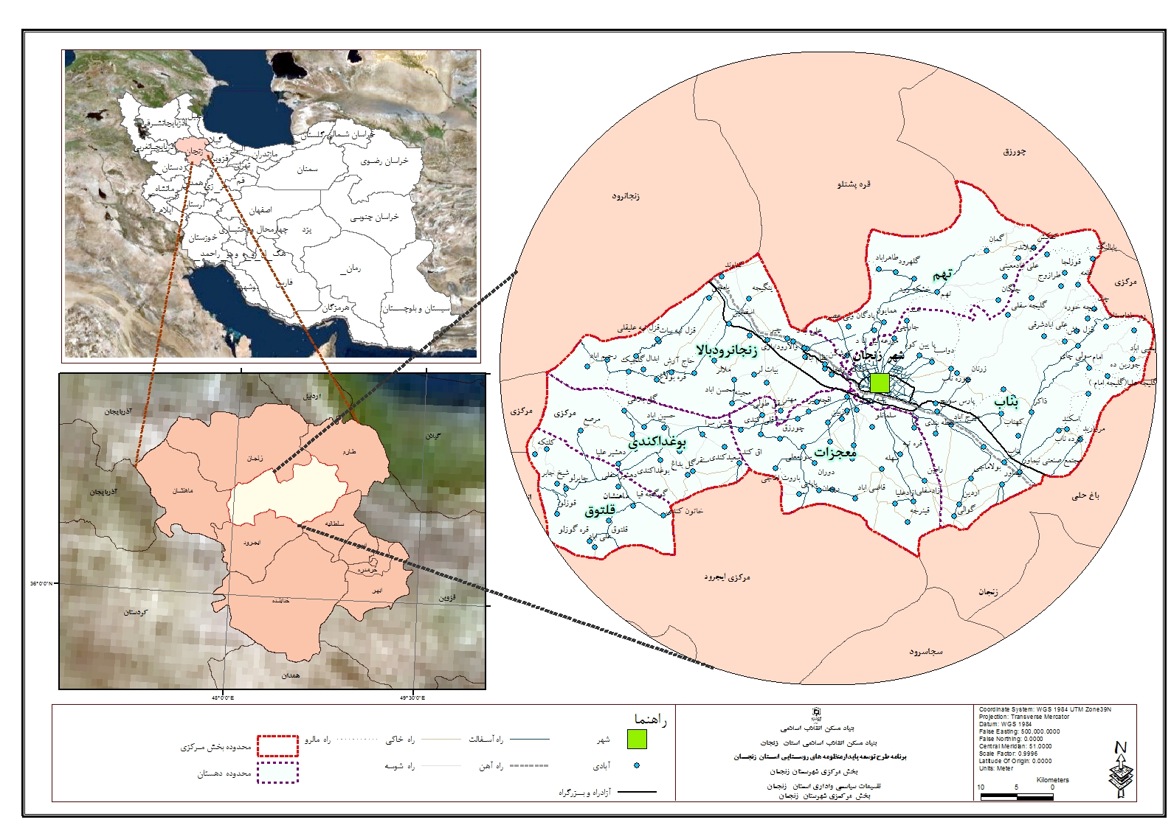
موقعیت منظومه

Slide 19
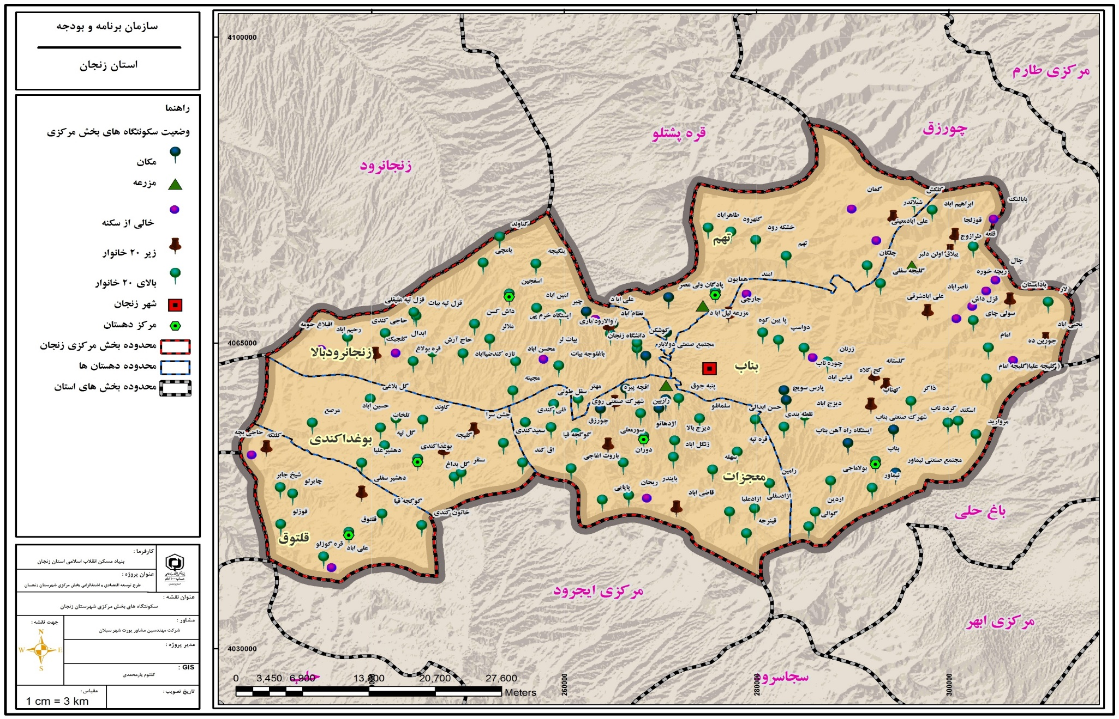
محدوده و سکونتگاه های بخش مرکزی

Slide 20
چارچوب تدوین اسناد توسعه بخش
فهرست طرح‌های عمرانی
تبیین و تحلیل وضع موجود روستاهای بخش
قابلیت‌ها (اقتصادی اجتماعی زیست محیطی کالبدی-فضایی گردشگری)
محدودیت ها
( اقتصادی اجتماعی زیست محیطی کالبدی-فضایی گردشگری)
نقشه ساختار و سازمان فضایی بخش
تصویر کلان توسعه روستاهای بخش(اهداف کلی، اهداف کمی)
جهت‌گیری‌های توسعه
راهبردها (اقتصادی اجتماعی زیست محیطی کالبدی-فضایی گردشگری)
راهبردها (اقتصادی اجتماعی زیست محیطی کالبدی-فضایی گردشگری)
سیاست های اجرایی ها( اقتصادی اجتماعی زیست محیطی کالبدی-فضایی گردشگری)
ساختار و سازمان فضایی هدف
فهرست طرح‌های سرمایه
‌گذاری

Slide 21
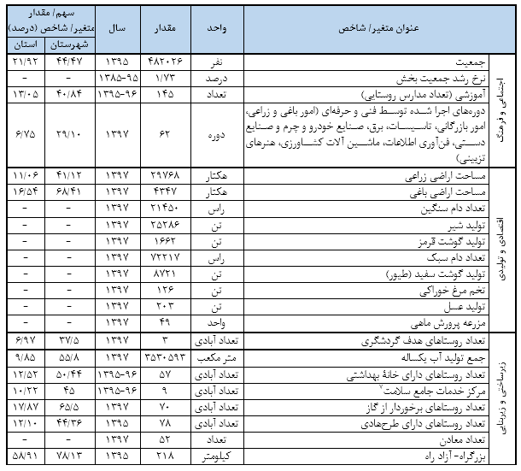
شاخص‌های وضعیت توسعة بخش

Slide 22
قابلیت‌های اقتصادی
پتانسیل مطلوب در کشت و تولید محصولات زراعی- باغی از جمله تولید گندم (مساحت23500 هکتار و تولید28080000 کیلوگرم) جو(1430 هکتار، 2151000 کیلوگرم تولید) گوجه‌فرنگی (624 هکتار،تولید49800000 کیلوگرم) انگور(711 هکتار، 9924000 کیلوگرم)، سیب (1202 هکتار و 24040000 کیلوگرم تولید)؛
امکان توسعه زنبورداری و پرورش زنبور عسل(اسفجین، شیلاندر،نیماور، نقطه بندی و...)؛
بالابودن میزان تولیدات به ویژه در زمینة دامداری(گوشت قرمز 1662 تن، شیر 25286 تن)؛
امکان توسعة دامداری‌های صنعتی و نیمه صنعتی؛
قابلیت تولید گیاهان دارویی متنوع و فرآوری وابستة آن ( ینگجه، سایان، حاج ارش، شیلاندر، خشکه رود و ...)؛
ترویج و توسعه کشت گل محمدی در اراضی شیب‌دار(تهم، کناوند، ازاد سفلی و گوجه قیا...)؛
توسعه و پرورش زالو در حاشیة رودخانة زنجانرود بر اساس مکان یابی و توصیه فنی سازمان جهادکشاورزی (نیماور، بناب، کوشکن، اسفجین، یامچی)؛
صنایع دستی قوی از جمله تولید چاقو، ظروف و اشیای مسی(پنبه جوق، اژدهاتور، رازبین، مهتر و ...)؛
صنایع دستی خانگی اهالی در تولید فرش دست بافت(اسکند،کوشکن،بوغداکندی،دیزج اباد، یامچی،اسفجین، امین اباد و ...)؛
ترویج و توسعه مرغداری صنعتی (دیزج بالا، قزل تپه بیات،بولاماجی، ینگجه، گل بلاغی و...)؛

Slide 23
ادامه قابلیت‌های اقتصادی
وجود مراکز صنایع تبدیلی و کارخانه‌های تولیدی پگاه و کندیمیز؛
تسهیلات ارائه شده در زمینة شرکت مرغ گستر زنجان، فعالیت‌های مرغ گوشتی(اسکند، یامچی، معجزات و اژدهاتور) و بوقلمون گوشتی (کرده ناب، مروارید و...)، فعالیت‌های گوساله پروری (نیماور، چایرلو، معجزات، دیزج بالا و حسن ابدالی و...) و بره پروری ( روستای یامچی) شرکت تعاونی زنگان ماکیان پرورش مرغ گوشتی( نیماور)؛
توانمند سازی نیروی انسانی روستایی موجود در بازار از طریق آموزش های فنی و حرفه ای؛
وجود 52 معدن فعال گرانیت، فلدسپات، گچ، آهک و سنگ لاشه در محدودة بخش مرکزی؛
وجود شهرک های صنعتی نواوران دو، ناحیه صنعتی کارگاهی زنجان(ظرفیان)، شهرک صنعتی شماره یک زنجان، شهرک صنعتی روی، شهرک تخصصی سرب و روی زنجان، شرکت ملی سرب و روی ایران، زنجان دو(شهرک صنعتی ناجی)، زنجان 3 کهاب در بخش مرکزی؛
امکان توسعه پرورش قارچ(نیماور، زرنان،چیر، اردین،ذاکر، ینگجه،کاوند و ...)؛
وجود بازار مصرف برای محصولات کشاورزی و امکان مبادلات با سایر بخش‌های استان با شهر زنجان؛
پیوند قدرتمند بین شهر زنجان و روستاهای بخش مرکزی و فراهم بودن بازار بزرگ برای محصولات تولیدی روستاهای شهرستان زنجان؛
وجود فروشگاه های الکترونیکی صنایع دستی از زنجان (www.shoval.ir ، www.givehzanjan.ir ، www.arazjavaher.com، www.senooni.com، www.dastsazkala.com و ...)

Slide 24
قابلیت‌های اجتماعی
امکان ایجاد تشکل‌های اجتماعی- فرهنگی در سطح روستا به دلیل اتحاد و انسجام فرهنگی – اجتماعی؛
اكثريت قريب به اتفاق اهالى پيرو مذهب شيعه اثنى عشرى و از ایلات خمسه هستند.
مشارکت و همکاری اهالی در امور مربوط به روستا(همکاری با دهیاری ها، مرمت مساجد و مدارس و ...)
روابط حسنه میان ساکنان روستاها و غنای آداب و رسوم جمعی نظیر برگزاری با شکوه مراسم مذهبی در مناسبت‌‌ها؛
روند صعودی رشد طبیعی جمعیت به خصوص در شهر زنجان(نرخ رشد جمعیت روستایی 92/0- و نرخ رشد جمعیت شهری 11/2 درصد )؛
افزایش جمعیت روستاهای کوشکن، والارود، امین اباد، تهم، حسن ابدالی، پایین کوه، دو اسب، چوره ناب طی دهه های گذشته؛
دسترسی به آموزشگاه‌های عالی از جمله آموزشگاه های فنی و حرفه ای، هنرستان ها و مقاطع عالی دانشگاه‌ها در داخل بخش(شهر زنجان)؛
تعداد مدارس روستایی بخش مرکزی 145؛
دوره‌های آموزشی برگزار شده در سطح بخش 62 دوره در سال 1397 شامل دوره‌های آموزشی برگزار شده 6 دوره زراعی، 3 دوره باغی، 4 دوره مالی و بازرگانی، 1 دوره در زمینه برق، 4 دوره تاسیسات، 1 دوره خدمات تغذیه‌ای، 11 دوره صنایع پوشاک، 1 دوره صنایع چرم و پوست و خز، 6 دوره صنایع دستی (بافت، دوخت)، 2 دوره صنایع غذایی، 5 دوره فرش بافی، 11 دوره در زمینه فن‌آوری و اطلاعات،1 دوره در زمینه هنرهای تزیینی،3 دوره صنایع خودرو، 1 دوره ماشین آلات کشاورزی؛
دوره های آموزشی برگزار شده جهاد کشاورزی در سطح شهرستان زنجان در شش ماهه دوم سال 1397 عبارتند از: زراعت 247 دوره، باغبانی 40 دوره، امور دام و شیلات 14 دوره، مکانیزاسیون و ماشین آلات 15 دوره، آب و خاک و امور اراضی 55 دوره، صنایع تبدیلی و تکمیلی 6 دوره، آموزشهای تسهیل گری 11 دوره؛
آموزش و توانمندسازی روستاییان جهت ایجاد تعاونی و اشاعة کارگروهی؛
فعالیت سمن‎ها در زمینه های مذهبی، فرهنگی، ورزشی، زیست محیطی، گردشگری( انجمن جوانان کارافرین، انجمنن خیریه حمایت از بیماری های مادر زاد و ارثی، حریم سبز کریمه زنجان، زنان کارافرین تلاشگر استان زنجان، بنیاد عام المنفعه استاد یوسف ثبوتی، خیریه حاج محمود وثوق زنجان، پیش گیری از اسیب های اجتماعی خانه دوست زنجان و ...)،

Slide 25
قابلیت‌های زیست محیطی
پتانسیل مطلوب آب و خاک در کشت و تولید محصولات زراعی و باغی و پرورش آبزی (منابع غنی آب به واسطه جاری بودن رودخانة زنجانرود و رودخانه‌های فرعی)؛
وجود مراتع خوب و متوسط در سطح بخش؛
برخورداری از پتانسیل مطلوب در کشت و تولید محصولات زراعی- باغی، پرورش دام؛
خاک و پوشش گیاهی مناسب منطقه به خصوص در زمینه‌های گیاهان دارویی(اینسپتی سول 28، انتی سول 58)؛
قرارگیری مساحت کوچکی از بخش در منطقه حفاظت شده سرخ آباد (تقریباً 5977 هکتار مساحت) ؛
وجود سد دهشیر علیا، سد تهم، بند انحرافی همایون، سد حسن ابدال، سد داش بلاغ، سد زرنان، سد سلمانلو، سد گاوازنگ، گل تپه زنجان، سد ینگجه زنجان؛
تبدیل فضولات دامی به کمپوست در روستاهای دارای بیشترین دام(سهله)؛

Slide 26
قابلیت‌های کالبدی- فضایی
قرارگیری در محور تهران-تبریز و زیرساخت‌های قدرتمند ارتباط جاده‌ای (آزادراه و راه اصلی)؛
دسترسی به سیستم حمل و نقل ریلی، خطوط اصلی انتقال برق، گاز و....؛
بزرگ‌ترین بخش استان از حیث استقرار جمعیت و تأسیسات شبکه‌های ارتباطی؛
امکان دسترسی به اکثر محورهای آزاد راه زنجان- قزوین، آزاد راه زنجان – تبریز، محور زنجان- خرمدره، زنجان- میانه، زنجان- سلطانیه، زنجان-بیجار، زنجان- فرودگاه (پل سارمساقلو، زنجان-دندی، زنجان- طارم؛
موقعیت مکانی مناسب مرکزیت اداری- سیاسی؛
93.9 درصد خانوار روستاهای تا پایان تیر ماه 1399 به شبکه گاز دسترسی دارند.
وجود شهرک صنعتی در زمینه تولید فراورده‌های دامی(پگاه و کندیمیز) و کشاورزی ( کارخانه پایا گستر)؛
مرکزیت استان و وجود مراکز آموزشی- خدماتی - گردشگری و امکان جذب از سایر استان‌ها؛
استقرار صنايعي از جمله ايران ترانسفو، پارس سوئيچ، شير پاستوريزه، سامان شيمي، سارانوش، شن و ماسه‌هاي مستقر در منطقه، مخازن سوخت شركت نفت، شركت سرب و روي، كارخانة روي كالسيمين در ضلع شرق سرب و روي ؛
استقرار روستاها در اطراف رودخانه زنجانرود به صورت خطی-متمرکز ناشی از دسترسی به آب در بخش؛
اتخاذ تدابیر لازم برای تخصیص درآمد‌های ناشی از معادن مستقر در بخش‌ها )یک درصد از درآمد معادن( برای مرمت جاده‌ها، اجرای طرح‌های هادی روستایی و ایجاد امکانات رفاهی در روستاها؛

Slide 27
قابلیت‌های گردشگری
وجود آثار تاریخی تپه اوچ بلاغ روستای قلتوق، قره بلاغ آق کند، کرم بلاغی روستای چیر، سارقید و چهل دختر روستای همایون، خاتون تپه و شاهی تپه روستای تهم، منجیق تپه روستای اردین و نیماور؛
وجود قلعة بش‌تپه واقع در روستای کاوند دهستان بوغدا کندی و قلعة گبری واقع در روستای سهله از دهستان معجزات، قله تکه قيه سي روستای گلجیک دهستان زنجانرود بالا؛
وجود بناهای تاریخی خانه توفیقی، میر بهاءالدین یا پل کهنه، رختشویخانه، بازار سنتی زنجان، مسجد جامع زنجان، موزه باستان‌شناسی و عمارت ذوالفقاری محل نگه‌داری مردان نمکی،حمام حاج داداش،مسجد خانم؛
وجود ارتفاعات ییلاقی اولن دلبر، مجموعه تفریحی ائل داغی( کوه گاوازنگ یا قله سنبله) ، پیست اسکی پاپایی محل مناسب برای گردشگری، کوهنوردی، پیاده‌روی و ورزش.
وجود ابشار های زیبای هشتر خان لار و شارشار منطقه تهم(زنجان-تهم-شیلاندر)
برخورداری از زمینه‌های مناسب فرهنگی و جاذبه‌های گردشگری تاریخی، طبیعی و اکوتوریسم از جمله وجود مناطق گردشگری گاوازنگ، منطقه نمونة گردشگری سد تهم و روستای گردشگری شیلاندر، لار، پاپایی؛

Slide 28
محدودیت‌ها و تنگناها
اقتصادی
ضعف تکمیل زنجیرة ارزش محصولات کشاورزی(تولید، نگهداری و صادرات به خارج و...) و کسب حجم پایین از ارزش نهایی محصولات توسط کشاورزان؛
ضعف توسعة روش‌های آبیاری نوین و فشار بر منابع آب؛
بروز سرمازدگی محصولات کشاورزی و بارش تگرگ(اژدهاتور، چوره ناب،یامچی، داشکسن، بوغدا کندی و...)؛
ناکافی بودن صنایع تبدیلی و ضعف شناسایی نقاط قوت در زمینة صنایع دستی؛
ضعف توجه به سیستم‌های نوین تبلیغات، خرید و فروش محصولات از جمله سایت‌های با سلام، کتدیلر، کالا روستا، اینفلوئنسرها و ... .

Slide 29
محدودیت‌ها و تنگناها
اجتماعی
بالا بودن میزان مهاجرت بویژه در بین جوانان از روستا به شهر به دلیل ضعف اشتغال روستایی؛
کاهش جمعیت روستایی بخش از سال 1390 تا 1395 و نرخ رشد منفی برخی روستاها(طی دهه اخیر برخی از روستاهای همچون کلتکه خالی از سکنه و روستاهای گلجیک، تازه کندضيااباد،قزل تپه عليقلي،حاج آرش،اقبلاغ حومه، ملالر، حاجی بچه، قوزلو، ازاد سفلی،گلیجه با کاهش چشم گیر جمعیت مواجه بوده اند)؛
ضعف استفاده از نیروهای آموزش دیده در زمینة کارگاه‌های فنی و حرفه‌ای؛
ضعف در ایجاد تشکل‌های اجتماعی مربوط به زنان؛
ضعف در استفاده از نیروهای متخصص انسانی و آموزش دیده؛

Slide 30
محدودیت‌ها و تنگناها
زیست محیطی
واقع شدن قسمت‌هایی از بخش در پهنه با خطر نسبی زیاد زلزله‌خیزی؛
آلایندگی بالای منابع به خاطر تمرکز فعالیت-جمعیت در اطراف شهر زنجان؛
ورود فاضلاب انساني به رودخانة زنجانرود آلودگي شديد رودخانه و بدمنظره شدن و آلودگي‌هاي زيست محيطي در منطقه؛
ضعف آگاهی و نبود دانش‌های نوین بهره‌برداری از منابع آب وخاک،
رها شدن و نگهداری فضولات دامی در فضاهای باز و عدم تفکیک این فضاها از واحدهای مسکونی
عدم جداسازی فضاهای نگهداری دام و ماکیان از فضای سکونت انسانی در واحدهای مسکونی
رها سازی فاضلاب خانگی و عدم جمع آوری مناسب زباله در برخی از روستاها
بهره برداری از آب شرب برای آبیاری باغچه ها؛
مشکلات زیست محیطی و سلامتی دفع زباله در نزدیکی روستای مهتر و روستاهای اطراف (سقل طولی، والارود، گوگجه قیا مرکزی و ...)؛
اختصاص مکان‌های معین برای پسماندهای روستایی ضمن هماهنگی با دستگاه صادر کنندة مجوز؛
آب پشت سد ها باعث تغيير در سطح آب هاي زير زميني و به دنبال آن شور شدن زمين مي شود؛
وقوع پدیده نشست زمین و ایجاد فرو چاله از نشانه های افت سطح آب های زیر زمینی در نتیجه جمع کردن آب در پشت سدها؛

Slide 31
محدودیت‌ها و تنگناها
کالبدی-فضایی
ضعف بخش صنعت و معدن در جهت شناسایی سرمایه‌گذاران و فرصت‌های سرمایه‌گذاری ؛
بیشترین توان جذب مهاجرت‌ها به خصوص به شهر زنجان و افزایش عملکرد قطبی این شهر؛
نامناسب بودن راه ارتباطی بویژه در فصل زمستان در بیشتر روستاهای بخش بویژه روستاهای شیلاندر، لار، تهم، ابراهیم اباد و ...؛
عدم تکمیل و پیاده سازی طرح تله کابین و پیست اسکی در محدوده گردشگردی گاوازنگ؛
وضعیت نامناسب جاده های منتهی به سد های بخش(محل گردشگری توریستی) از جمله سد گاوازنگ؛
عدم اعتدال فضایی در توزیع خدمات در روستاهای بخش و افزایش مهاجرت و در نتیجه کاهش جمعیت یا خالی از سکنه شدن روستاها؛
کمبود امکانات خدماتی و رفاهی بین راهی گردشگری در بخش؛
پایین بودن سطح مقاوم سازی مساکن در برخی از روستاها(ابراهیم اباد، اقبلاغ حومه، تازه کند، حاجی کندی و ...)
عدم توجه به مکانیابی شهرک های صنعتی و اثار و آلودگی این شهر ها در سلامتی جامعه محلی و باغات، و تغییر الگوی کشت(نارضایتی اهالی روستای رازبین از نزدیکی با شهرک صنعتی، تغییر الگوی کشت از انگور به سیب در اژدهاتور)

Slide 32
محدودیت‌ها و تنگناها
گردشگری
ضعف تحقق كاربري‌هاي پيشنهادي و خدمات رفاهي پيش بيني شده بر اساس كاركردهاي جديد به خصوص درمجموعه تفریحی و گردشگری (گاوازنگ)؛
کافی نبودن سرمایه‌گذار‌‌های لازم برای بهره‌گیری مطلوب از جاذبه‌های گردشگری(ییلاق اولن دلبر، طبیعت کوهستانی لار، شیلاندر، حسن ابدالی و ...)؛
کمبود امکانات خدماتی شامل اصلاح معبر، تابلو معرفی و اجرای طرح‌های گردشگری و بافت با ارزش در روستاهای هدف گردشگری شیلاندر، پاپایی و لار؛
کمبود بازارچه‌ها یا فروشگاه‌های محصولات صنایع و هنرهای سنتی(چاقو، مس، ملیله، فرش و ...)؛
ضعف در مطالعات مردم نگاری و پژوهش‌های مردم شناسی؛
کمبود خدمات اقامتی در روستاهای دارای گردشگری مذهبی(امام کندی، سهله)؛
ضعف در مسیر کوهنوری قله سنبله قسمت های شمالی سد گاوازنگ؛

Slide 33
تحلیل مسائل کلیدی با کد گذاری
ردیف | مفاهیم
1 | اقتصادی
2 | اجتماعی
3 | زیست محیطی
4 | کالبدی فضایی
5 | گردشگری

Slide 34
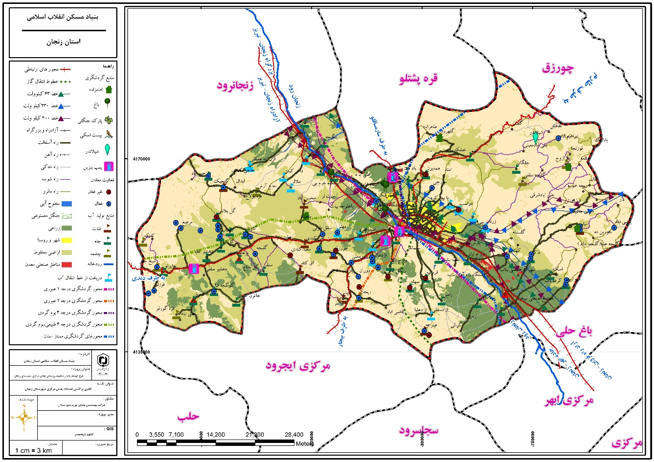
ساختار و سازمان فضایی موجود

Slide 35
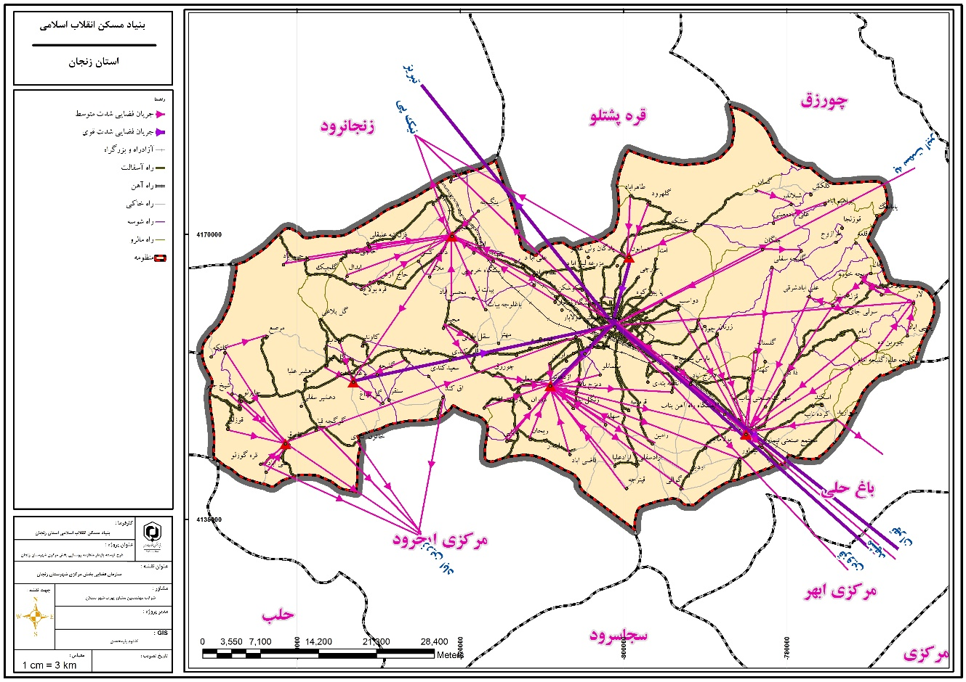
سازمان فضایی بخش مرکزی

Slide 36
تصویر کلان توسعه روستاهای بخش
بخش مرکزی شهرستان زنجان از لحاظ اقتصادی دارای جریانات و پیوندهای قوی در زمینة کشاورزی،گردشگری، صنعت و معدن درون و برون بخشی خواهد بود که موجبات رونق و پیشرفت بخش را فراهم می‌سازد.
دست یافته به جایگاه مهم اقتصادی در زمینه کشاورزی در سطح استان و شهرستان با تاکید بر محصولات گندم و جو، سیب زمینی، سیب، انگور؛
توسعه یافته متکی بر قابلیت‌های منطقه در زمینه گردشگری به خصوص اکوتوریسم، گردشگری روستایی؛
برخوردار از کارگاه‌های صنایع تبدیلی محصولات کشاورزی، امنیت غذایی و رونق گرفتن کسب و کار در سطح بخش؛
برخوردار از زیربناهای لازم برای فعالیت‌های صنعتی و معدنی؛
رسیدن به اشتغال و توسعة کارآفرینی در بخش روستایی.

Slide 37
اهداف کلی
ایجاد زمینه جهت پایداری منابع طبیعی با توجه به ظرفیت بخش؛
ارتقای جایگاه گردشگری پایدار در بخش؛
حفاظت، مرمت و احیای ابنیة ارزشمند تاریخی در راستای جلب و جذب گردشگران به بخش؛
تقویت توریسم دهکده‌ای و توریسم مرتعی با توجه به وجود رودخانه‌های زنجانرود و رودخانه‌های فرعی؛
توسعه بخش کشاورزی؛
برند‌سازی محصولات کشاورزی متناسب با میزان تولید و تعریف احصا شده در مباحث پیشران؛
ارتقای جایگاه اقتصادی محصولات عمده بخش با تکمیل زنجیرة ارزش محصولات عمدة کشاورزی؛
توانمندسازی همه ‌جانبه اجتماعات روستایی در جهت توسعه و گسترش مشارکت همه جانبه مردم و نهادهای محلی؛
توانمند سازی روستاییان در زمینه اشتغال و توسعة کارآفرینی در بخش روستایی؛
اصلاح سازمان فضایی بخش در حوزه‌های همگن و ...؛
ایجاد و توسعه زیربناهای لازم برای توسعة فعالیت‌های صنعتی و معدنی؛
توسعة کالبدی-ارتباطی در سطح بخش به صورت شبکه­ای؛
ارتقای جایگاه اقتصادی در زمینة کشاورزی در سطح استان و شهرستان با تأکید بر محصولات گندم و جو، سیب زمینی، سیب و انگور.

Slide 38
اهداف کمی
حفاظت از تنوع زیستی بخش مرکزی شهرستان زنجان؛
استفاده از سیستم‌های نوین آبیاری جهت ارتقای بهره‌وری به‌خصوص در باغات سیب و انگور و... ؛
طراحی پروژه‌های گردشگری و ایجاد جریان‌های جدید منطقه‌ای و فرامنطقه‌ای؛
گسترش صنایع با رویکرد صنایع تبدیلی و تکمیلی در جهت تکمیل نواقص زنجیرة ارزش؛
تاسیس شرکت‌های تولیدی، توزیعی جهت شناساندن محصولات پیش‌بینی شدة پیشران؛
افزایش منابع درآمدی پایدار روستاییان با تکیه بر ظرفیت منابع بخش جهت ارتقای سطح زندگی اقشار آسیب­پذیر روستایی؛
تعریف پروژه‌های مشارکت محور جهت ایجاد انگیزه و تشویق روستاییان برای تکمیل زنجیره‌های ارزش؛
بستر‌سازی مناسب برای گسترش صنایع دستی از جمله فرش بافی و گلیم بافی؛
جلوگیری از مهاجرت روستاییان به شهرها یا مناطق دیگر با ایجاد صنایع تبدیلی و صنایع مورد نیاز روستا در راستای اشتغالزایی؛
ایجاد زمینه جهت افزایش نقش‌پذیری سکونتگاه‌ها در سازمان فضایی بخش مرکزی؛
انتظام فضایی و ساماندهی روابط و جریان‌های حاکم در بخش هماهنگ با بخش‌های مجاور؛
استفاده از منابع معدنی بخش؛

Slide 39
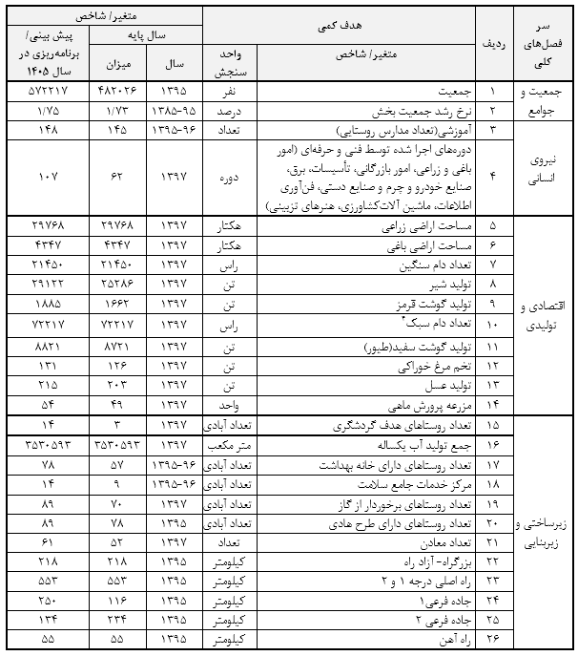
اهداف کمی بخش بر حسب سرفصل‌های کلی

Slide 40
مهمترین پیش نیازها برای دستیابی به توسعة پایدار روستایی
بهره‌برداری پایدار از منابع طبیعی با توجه به ظرفیت بخش؛
ارتقای جایگاه اقتصادی بخش با تکمیل زنجیره ارزش محصولات عمده کشاورزی؛
آموزش روستاییان در زمینة کار‌آفرینی و اشتغالزایی به ویژه صنایع دستی (گلیم بافی، فرش بافی، ظروف و اشیای مسی)؛
انتظام بخشیدن به فعالیت دامداری، زراعت و باغداری در محیط روستا؛
تقویت کردن و تنوع بخشیدن به اشتغال غیرکشاورزی در محیط روستا از جمله صنایع دستی؛
بالابردن سطح آگاهی، نوآوری در کاربرد نهادهای تولید و خدمات پشتیبان تولید؛
کاهش مهاجرت‌های روستاییان از طریق اشتغالزایی متناسب با قابلیت‌های روستایی؛
تأمین اعتبارات لازم برای ایجاد تسهیلات و احداث زیرساخت‌های گردشگری به خصوص در روستاهای هدف گردشگری؛
توانمندسازی همه ‌جانبه اجتماعات روستایی و مشارکت مردم در توسعة بخش؛
توانمند سازی نیروی انسانی روستایی موجود در بازار؛
ظرفیت سازی برای دسترسی به فرصت­ها و صنایع جهت ارتقای سطح زندگی اقشار آسیب­پذیر روستایی (نیازمندان، زنان و جوانان)؛

Slide 41
راهبردها
افزایش تولید محصولات دامی منطبق بر نیاز بازار و جامعه محلی؛
بهبود روش‌های تولید به منظور توسعه کمی ‌و کیفی محصولات کشاورزی؛
توسعه صنایع تبدیلی و تکمیلی در زمینه کشاورزی؛
افزایش نرخ اشتغال کشاورزی؛
اشتغال پایدار روستاییان با تکیه بر بخش کشاورزی؛
بهره‌گیری بهینه از ظرفیت‌های محیطی؛
توسعة دام‌های اصلاح نژاد شده؛
الگوسازی و تسهیل در راه اندازی کسب و کارها و تولید محصولات جدید؛
توسعة فعالیت‌های صنایع و محصولات مسی.
اقتصادی
تقویت فرآیندهای توسعه مشارکتی و شبکه‎های نهادی برای انسجام بخشی به فعالیت‌های اجتماعی-اقتصادی، جوانان، زنان، نیازمندان؛
تقویت و گسترش برنامه‎های حمایتی و تأمین اجتماعی روستاییان؛
حمایت و تشویق صندوق‌های اعتباری؛
تقویت فرآیندهای توسعه مشارکتی و شبکه‎های نهادی برای انسجام بخشی به فعالیت‌های اجتماعی-اقتصادی جوانان؛
دخالت دادن مردم در فرآیند تصمیم سازی و تصمیم‌گیری؛
استفاده از ظرفیت نهادهای مشارکتی موجود در بخش؛
به کار گیری فارغ التحصیلان کشاورزی؛
زمینه سازی تعامل بین نهادها و مردم؛
تربیت نیروهای ماهر برای فعالیت در واحدهای صنعتی و معدنی؛
اجتماعی

Slide 42
مدیریت بهره­برداری از منابع آبی منظومه (سطحی و زیرزمینی)؛
مدیریت و طراحی برنامه‎های مناسب برای مقابله با مخاطرات طبیعی؛
مدیریت بهداشت محیط (مواد زاید و سیستم فاضلاب)؛
شناسایی گونه­های گیاهی و جانوری و حفاظت از آنها؛
محدود نمودن استفاده از سموم و کودهای شیمیایی در کشاورزی؛
برنامه‌ریزی برای کاهش آلودگی زیست محیطی کارخانجات؛
افزایش حمایت‌های قانونی از منابع طبیعی تجدید شونده؛
توسعه زیرساخت محورهای گردشگری درون و برون بخش.
راهبردها
زیست محیطی
تکمیل زیر ساخت‌های مورد نیاز در بخش صنعت و معدن؛
ایجاد توازن در سازمان فضایی بخش؛
تأکید بر ایجاد روابط و پیوند میان سکونتگاه‌های همپیوند بخش؛
توسعة تأسیسات زیربنایی و زیرساخت‌های ارتباطی؛
توسعة خدمات آموزشی، بهداشتی، درمانی، فرهنگی و ورزشی سکونتگاه‌ها؛
تأمین ایمنی سکونتگاه‌های روستایی.
کالبدی- فضایی
توسعه گردشگری بومی‌ و گردشگری روستایی- کشاورزی در بخش؛
توسعه توریسم تاریخی و مذهبی بخش؛
ایجاد زیر ساخت‌های مناسب برای توسعه گردشگری؛
حمایت و تشویق از هنرهای دستی و صنایع دستی از جمله محصولات مسی، فرش بافی و گلیم بافی، ملیله کاری؛
سرمایه‌گذاری در بخش تبلیغات و بازاریابی گردشگری؛
تقویت مسیرهای گردشگری و ایجاد امکانات رفاهی در این مسیرها؛
استفاده از توان‌های بخش در زمینه توسعه گردشگری متناسب با ظرفیت‌های زیست محیطی.
گردشگری

Slide 43
ترویج و توسعه کشت گلخانه ای؛
توسعه و اولویت اقتصادی بخش کشاورزی بخش مرکزی شهرستان زنجان بر روی محصولات عمده دامی و زراعی، شیر و گوشت و گندم و جو؛
توسعه صنعت بیمة محصولات کشاورزی؛
ارتقای تکنولوژی­های کشاورزی بخش؛
ارتقای الگوی کشت به منظور افزایش بازده تولیدات کشاورزی بخش؛
توسعة فعالیت­های دامداری و مرغداری در بخش با توجه به پتانسیل موجود؛
ترویج و توسعه کشت گلخانه‌ای؛
توسعة دامپروری اصلاح نژاد شده؛
افزایش واحدهای صنایع تبدیلی و نگهداری محصولات کشاورزی؛
توانا ساختن زنان براي به فعاليت درآوردن توانايي‌هاي بالقوه خود در مشاغل خانگی
سیاست‌های اجرایی
اقتصادی
تشويق زنان براي ورود به صنایع فرآوری کشاورزی و دامداری؛
توسعه خدمات بیمه روستایی؛
آموزش و جلب مشارکت فعالانه جامعه در موضوع شیوة زندگی سالم، خودمراقبتی و جامعه پایدار؛
آگاه سازی مردم و مشارکت تمامی قشرها (زنان، جوانان، نیازمندان) از اهمیت حضور آنها در تصمیم سازی و تصمیم گیری سکونتگاه؛
استفاده از افراد معتمد محلی؛
فراهم نمودن شرایط آشنايی و تسلط افراد بر مهارت‎های فنی؛
استفاده از نهادهای شوراها، دهیاری­ها و تعاونی­ها محلی؛
آموزش و ترویج ایجاد کارگاه‌های معیشت محور دوستدار محیط زیست؛
آگاه سازی نهادهای مدیریتی محلی از نقش و اهمیت تعاملات مابین گروه­های مختلف بخش؛
برگزاری دوره‎های آموزشی مورد نياز کشاورزی(آشنایی با آفات و بیماری های گیاهی و شیوه مبارزه با آنها، اصول بهینه آبیاری، آشنایی با انواع سموم و موارد کاربرد آنها، اشنایی با گیاهان دارویی، نحوه افزایش بازده تولید و ...)
اجتماعی

Slide 44
توسعه روش‌های آبیاری نوین؛
ساخت سدهای معیشتی؛
آموزش ساکنین و مشارکت آنها در حفاظت از گونه­های گیاهی و جانوری بخش؛
جلوگیری از ساخت و ساز در حریم رودخانه؛
مقاوم سازی ساخت و سازهای کالبدی درون سکونتگاه‌های واقع در پهنه خطر بالا؛
جلوگیری از ریختن فضولات حیوانی در معابر عمومی‌داخل روستا؛
ایجاد و توسعه سیستم‌های تصفیه فاضلاب خانگی در سکونتگاه‌های روستایی؛
آموزش نحوه استفاده صحیح از سموم و کودهای شیمیایی؛
ترویج کاشت و برداشت محصولات ارگانیک کشاورزی؛
کاشت گیاهان دارویی در مناطق کم پوشش؛
جلوگیری از برداشت بی رویه و غیرمجاز آب‌های زیرزمینی(چاه)؛
مدیریت و توزیع مناسب آب رودخانه زنجانرود؛
جلوگیری از آلودگی رودخانه‌ها و آب‌های زیرزمینی؛
سیاست‌های کاهش اثرات آلودگی صنایع؛
سیاست‌های اجرایی
زیست محیطی
ایجاد زمینه‌های لازم برای توسعه فعالیت‌های صنعتی و معدنی؛
توسعه فعالیت‌های صنعتی و معدنی؛
راه اندازی سالن­های غذاخوری محلی؛
ایجاد و توسعه صندوق­های اعتباری در سطح بخش؛
دسترسی مناسب به امکانات آموزشی؛
تقویت همپیوندی و تعامل فعال در بین سکونتگاه ها؛
تقویت سکونتگاه‌های کم برخوردار از طریق رویکرد خوشه­ای؛
تقویت روابط مکمل سکونتگاه‌های بخش؛
اصلاح، بهبود و توسعه زیرساخت‌های ارتباطی؛
تهیه و اجرای طرح‌های هادی روستاهای فاقد طرح‌هادی؛
تأمین خدمات عمومی‌ مورد نیاز سکونتگاه‌های روستایی؛
تسهیل و بهبود نحوة دسترسی پذیری ساکنین به خدمات عمومی.
کالبدی- فضایی

Slide 45
سیاست‌های اجرایی
تعامل و ایجاد ارتباط مؤثر با دستگاه‌ها و ارگان‌های دولتی در راستای همسو شدن با اهداف توسعة گردشگری؛
معرفی جاذبه­های طبیعی، تاریخی و مذهبی و حفظ و نگهداری این آثار؛
توسعه زیر‌ساخت‌های گردشگری با جذب سرمایه‌گذار و اعطای تسهیلات بانکی با نرخ بهره پایین؛
ایجاد غرفه‌های عرضه صنایع دستی از جمله محصولات مسی؛
بهبود مجتمع‌های خدماتی – بین راهی در مسیرهای گردشگری؛
گردشگری

Slide 46
تعیین الزامات تحقق اهداف و سیاست‌ها
ایجاد اعتدال فضایی در توزیع خدمات، کاهش محرومیت و فقر با ایجاد اشتغالزایی، کاهش نابرابری‌ها، مشارکت همه جانبه مردم محلی؛
مشاغل غالب در مرکزی در سه حوزه صنایع دستی (چاقو، و ظروف و اشیای مسی، فرش بافی)، کشاورزی (دامی و زراعی-باغی) و معدن و گردشگری می‌باشد. بدون شک توجه به مشاغل و برنامه‌ریزی استراتژیک در این حوزه‌ها از هم اکنون می‌تواند توسعه پایدار و هم جانبه بخش را تضمین کند. حوزه مشاغل صنایع دستی بویژه محصولات مسی در حال حاضر با بیشترین ظرفیت در سطح بخش فعالیت می‌کند. این حوزه نیاز به مدرن سازی کارگاه‌های مسی، حمایت از مسگران تولید مواد خام و اولیة فروش در سطح بخش، برگزاری نمایشگاه و جشنواره فروش محصولات و ظروف مسی، بازاریابی و شناسایی مشتری مستمر، حمایت و جلب اعتماد سرمایه‌گذاران بخش خصوصی، ثبت برند و نشان تجاری است. در بخش کشاورزی (زراعت و دامداری) نیازمند صنایع تبدیلی، فرآوری و بسته‌بندی می‌باشد. در حوزة صنعت و معدن باید فرآوری فعالیت مواد معدنی با در نظر گرفتن الزامات زیست محیطی توسعه یابد. بدون شک در آیندة گردشگری یکی از حوزه‌های استراتژیک توسعة بخش مرکزی به شمار می‌رود. وجود آثار تاریخی، موزه‌ها و بناهای تاریخی و امامزاده‌ها، اقلیم مناسب تنها بخشی از وضعیت ممتاز موجود هستند. تدوین سند توسعة گردشگری و ایجاد کار‌گروه تخصصی رفع موانع و تسهیل در سرمایه‌گذاری در این حوزه، یکی از الزامات تخصصی توسعة بخش در آینده است. شکوفایی توسعة گردشگری تأثیر مستقیم و شگرفی در سایر ظرفیت‌های قابل ارتقا بخش مرکزی نیز خواهد داشت.
حرکت در مسیر تحولات علمی و فن‌آوری‌های نوین بالاخص فن‌آوری اطلاعات و ارتباطات یک مسیر مطمئن برای تحقق این اهداف است که با استفاده از این فن‌آوری می‌توان قابلیت‌ها و توانمندی‌های اقتصادی و اجتماعی بخش را بیشتر ارتقا داد؛ به عنوان نمونه درحوزة فن‌آوری ارتباطات با استفاده از این قابلیت می‌توان صنایع دستی از جمله محصولات مسی و محصولات کشاورزی ویژه بخش را به عرصة نمایش گذاشت. سایت‌های با سلام، کتدیلر، کالا روستا و اینفلوئنسرها نمونه‌ایی از سایت‌هایی اینترنتی می‌باشند که برای معرفی و فروش محصولات تولیدی روستاها کاربرد دارند.

Slide 47
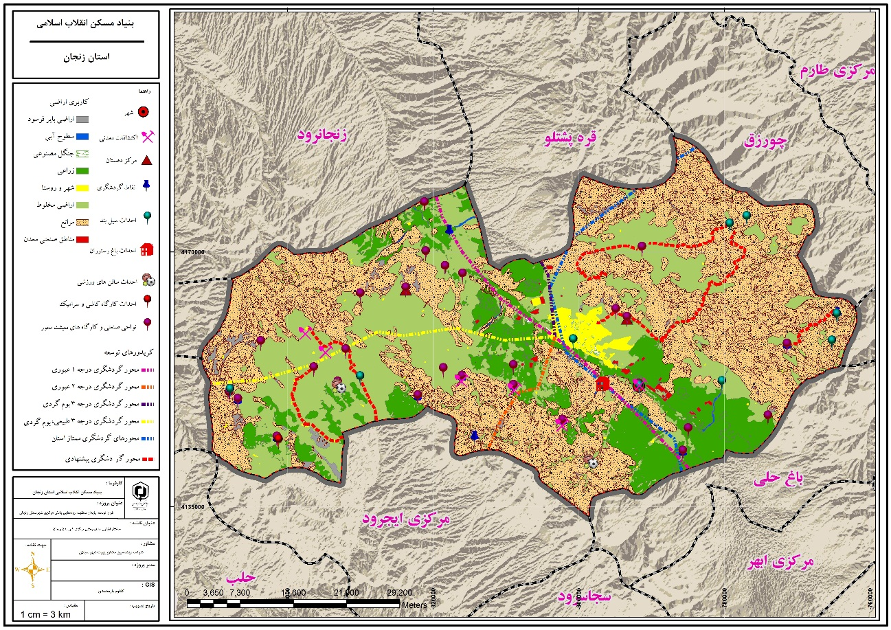
ساختار فضایی هدف

Slide 48
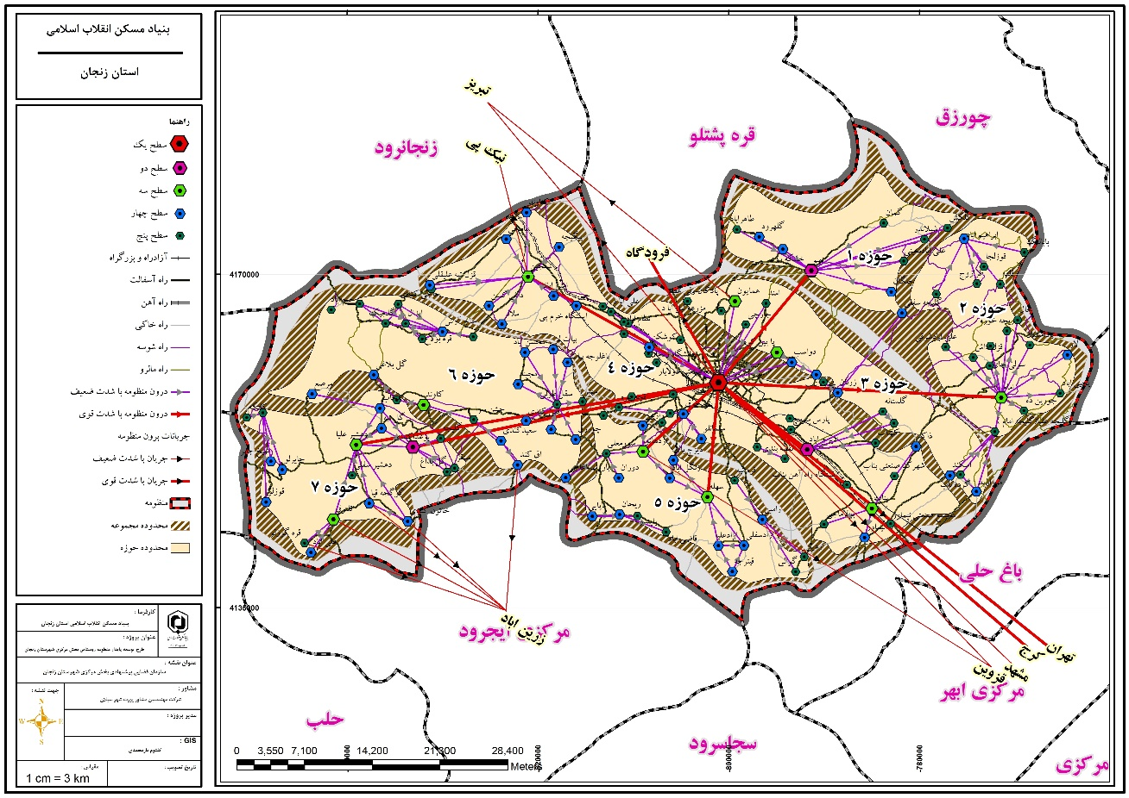
سازمان فضایی پیشنهادی بخش مرکزی

Slide 49
فهرست طرح‌های سرمایه‌گذاری
عنوان طرح | محل اجرا ( روستا) | دستگاه اجرایی مرتبط
تجهیز خانه‌های بومگردی | لار، چایرلو، آقبلاغ حومه، تهم، آزاد سفلی، گلجیک، چورزق، رامین، پایایی، رازبین، دیزج آباد، قلتوق، قزل تپه بیات،گلیجه سفلی،خشکه رود،گلهرود،طاهراباد،کلکش،گليجه عليا(گليجه امام )،يحيي اباد،سولي چاي،طرازوج،قلعه،قوزلجا،ابراهيم اباد،کرده ناب،نقطه بندي،سلمانلو،اقچه پيره،داش کسن،گوالي،اردين،قاضي اباد، سقل طولي،قره بولاغ،تازه کندضيااباد، حاجي کندي،گل بداغ،دهشير سفلي،سنقر،گليجه | ادارة کل میراث فرهنگی، صنایع دستی و گردشگری
کارگاه فراوری محصولات لبنی | چایرلو/ چورزق/ حسن ابدالی/ نیماور/امام/ زرنان/ امین اباد/ ینگیجه/سهله/بناب/پاپایی | سازمان صنعت، معدن و تجارت، جهاد کشاورزی
احداث دامپروری صنعتی | سهله/ قزل تپه بیات/بولاماجی/ ذاکر/ زنگل اباد/ حسن ابدالی/ نیماور/حسین اباد/ لار، چیر/ ملالر/ بارروت اغاجی | سازمان صنعت، معدن و تجارت، جهاد کشاورزی
کارگاه چیپس سیب زمینی | بوغداکندی، مجینه، آقچه پیره، دیزج اباد، مروارید | سازمان صنعت، معدن و تجارت، جهاد کشاورزی
کارگاه پرورش و فراوری گیاهان دارویی | رامین/ قلتوق/ ازاد سفلی/ دوران/ قره گوزلو/ ابراهیم اباد/ گوگجه قیای مرکزی/ گلجه سفلی/ چایرلو | سازمان غذا و دارو، جهاد کشاورزی
توسعة مشاغل خانگی از جمله گیوه بافی | امین آباد، چیر | سازمان صنعت، معدن و تجارت
کارگاه تولید پیاز خشک | ینگیجه، چیر، امین آباد، امند ، دیزج آباد، مهتر، اقچه پیره، کناوند | سازمان صنعت، معدن و تجارت، جهاد کشاورزی
کارگاه رب گوجه | سهله، اسفجین،کوشکن، رازبین، اسکند، بناب، نیماور، بوغدا کندی، اقچه پیره، مجینه، مهتر، گوگجه قیای مرکزی | سازمان صنعت، معدن و تجارت، جهاد کشاورزی
اکتشافات زغال سنگ | سهله | سازمان صنعت، معدن و تجارت
تبدیل فضولات دامی به کمپوست در روستاهای دارای بیشترین دام | سهله/ حسن ابدالی/ نیماور/ ینگیجه | محیط زیست، جهاد کشاورزی
مرکز تحقیقات اصلاح نژاد دام و بهبود تولیدات دامی | اژدهاتو، بناب | جهاد کشاورزی، مرکز مطالعات دانشگاهی
ایجاد باغ رستوران | اسفجین، حسن ابدالی | اداره کل میراث فرهنگی، صنایع دستی و گردشگری

Slide 50
فهرست طرح‌های سرمایه‌گذاری
عنوان طرح | محل اجرا ( روستا) | دستگاه اجرایی مرتبط
کارگاه فرش بافی | امین آباد، اسفجین، قلتوق، چایرلو، قزل تپه علیقلی، اژدهاتو، دیزج آباد، نیماور، زرنان، قزل تپه بیات، آزاد سفلی، چیر، یامچی، سقل طولی، اردین، شیخ جابر، دوران، ذاکر، پنبه جوق، زنگل آباد، اقبلاغ حومه، مجینه،امین آباد، حسن ابدالی، ینگیجه، لار | سازمان صنعت، معدن و تجارت
کارگاه رشته بری | رامین ،قلتوق، رازبین، بولاماجی، اژدهاتو، حسن ابدالی | سازمان صنعت، معدن و تجارت، جهاد کشاورزی
برگزاری جشنواره گل محمدی | ابراهیم اباد، ازاد سفلی، تهم،کناوند | میراث فرهنگی و صنایع دستی و گردشگری ،جهاد کشاورزی
ایجاد خدمات گردشگری(سفره خانه سنتی، اقامتگاه، رستوران فضاهای تفریحی) | حسن ابدالی، گاوازنگ، دیزج اباد، دو اسب،کاوند | میراث فرهنگی و صنایع دستی و گردشگری
قالی بافی | دو اسب، گلهرود، دیزج اباد | سازمان صنعت، معدن و تجارت
چاقو سازی | رازبین، مهتر، اژدهاتو، پنبه جوق | سازمان صنعت، معدن و تجارت
کارگاه چرم سازی از پوست گاو گوسفند(سنتی) | نظام اباد، حسین اباد، کرده ناب، حسن ابدالی، دیزج بالا | سازمان صنعت، معدن و تجارت
برگزاری نمایشگاه ظروف و اشیای مسی، چاقو و ملیله | اژدهاتو، دو اسب، پنبه جوق،دیزج اباد، رازبین | میراث فرهنگی و صنایع دستی و گردشگری
احداث گلخانه | حسن ابدالی، دیزج بالا، سهله، اسفجین،کوشکن، رازبین، اسکند، نیماور، بوغدا کندی | سازمان صنعت، معدن و تجارت
کارگاه تولید خوراک دام | دیزج آباد، سهله، بوغدا کندی، ینگیجه | جهاد کشاورزی
کارگاه فراوری مواد معدنی | اژدهاتو، گلجیک، مرصع، مروارید ، قینرجه، کهناب | سازمان صنعت، معدن و تجارت
برگزاری تورهای گردشگری | امام، لار، ییلاق اولن دلبر، تهم، پاپایی، دهشیر علیا، ابدال، گلجیک | میراث فرهنگی و صنایع دستی و گردشگری

Slide 51
فهرست پروژه‌های عمرانی
عنوان پروژه | عنوان فصل | محل اجرا نام روستا | دستگاه اجرایی
مطالعه و ایجاد اردوگاه و مجتمع های خدمات گردشگری | گردشگری | روستاهای هدف گردشگری | سازمان میراث فرهنگی و گردشگری، صنایع دستی
مکان یابی مراکز پذیرایی بین راهی) ایجاد مراکز پذیرایی رستوران غذاهای محلی، ملی و بین المللی پیرامون ( | گردشگری | مسیرهای گردشگری | سازمان میراث فرهنگی و گردشگری، صنایع دستی
گاز رسانی به کل روستاها | ‌فصل توسعه و خدمات شهري، روستايي و عشايري | روستاهای فاقد | اداره گاز
توسعه و تجهیز و نوسازی شبکه آبرسانی روستایی (آب آشامیدنی) | ‌فصل توسعه و خدمات شهري، روستايي و عشايری | روستاهای فاقد
روش های نوین ابیاری | ‌فصل توسعه و خدمات شهري، روستايي و عشايري
دسترسی به راه های اسفالته | ‌فصل توسعه و خدمات شهري، روستايي و عشايري
تکمیل پروژه های سد سازی و نیمه کاره | ‌فصل توسعه و خدمات شهري، روستايي و عشايري
تأسیس خانه بهداشت در روستاهای فاقد خانه بهداشت | ‌فصل توسعه و خدمات شهري، روستايي و عشايري | روستاهای فاقد | دانشگاه علوم پزشکی
ساماندهی رودخانه و مقاوم‌سازی تعداد روستای بخش در مقابل سیلاب | ‌فصل منابع آب | روستاهای در معرض خطر سیل | آب منطقه‌ای
نوسازی، بهسازی و تجهیز امکانات آموزشی | ‌فصل آموزش و پرورش عمومي | روستاهای کمبود خدمات آموزشی | آموزش و پرورش

Slide 52
با تشکر

